Slide 1
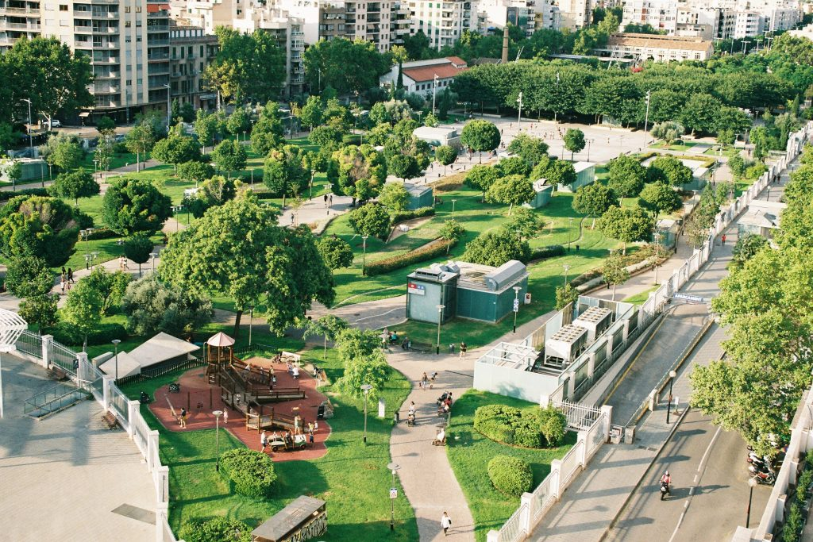
QUALITA’ E SOSTENIBILITA’ PER IL VERDE IN CITTA’
Dott.ssa Federica Alatri
23 febbraio 2024

Slide 2
VERDE URBANO-DEFINIZIONI
Patrimonio di aree verdi, disponibili per ciascun cittadino, presente sul territorio comunale e gestito (direttamente o indirettamente) da enti pubblici (Comune, Provincia, Regione, Stato, Enti parco, ecc.) in larga prevalenza destinato alla fruizione diretta da parte dei cittadini ISTAT
Aree verdi entro cui può manifestarsi la natura con vari gradi di libertà, con o senza la presenza dell’uomo. Sono aree caratterizzate dalla presenza di suolo e vegetazione, spontanea e non, indipendentemente dalle loro caratteristiche dimensionale, dalla scala territoriale, urbana o edilizia di riferimento
Spazi verdi: manuale di progettazione e gestione agro-ambientale
Spazi verdi urbani e spazi verdi periurbani intesi come ecosistemi/habitat fortemente antropizzati con ridotta resistenza e quasi nulla resilienza e/o interfaccia degli ecosistemi naturali con le aree insediate a vocazione residenziale, industriale, commerciale e servizi, reti viarie, impianti tecnologici
UNI/PDR 8/2014 Linee guida per lo sviluppo degli spazi verdi
QUALITA’ E SOSTENIBILITA’ PER IL VERDE IN CITTA’
Dott.ssa Federica Alatri

Slide 3
VERDE URBANO: PATRIMONIO DA TUTELARE/BENE COMUNE
Il verde pubblico urbano e periurbano si configura come un patrimonio da tutelare e un bene di interesse comune
E’ un sistema complesso, formato da un insieme di superfici e di
strutture vegetali eterogenee
Se adeguatamente pianificato, progettato, realizzato e gestito rappresenta una risorsa multifunzionale per la città e per i suoi abitanti
Occuparsene a qualsiasi titolo richiede conoscenze professionali, esperienza e capacità tecniche specifiche
QUALITA’ E SOSTENIBILITA’ PER IL VERDE IN CITTA’
Dott.ssa Federica Alatri

Slide 4
VERDE URBANO-CLASSIFICAZIONI E TIPOLOGIE
CLASSIFICAZIONE ISTAT: adotta il criterio che fa riferimento alla normativa di tutela e salvaguardia del verde e alle diverse modalità di fruizione delle aree verdi
verde storico (tutelato dal Codice dei beni culturali): ville, parchi, giardini di interesse artistico o storico
grandi parchi urbani
verde attrezzato
aree di arredo urbano: spartitraffico, aree di sosta, rotonde, barriere antinquinamento
giardini scolastici
orti urbani
aree sportive all’aperto
forestazione urbana
aree boschive
verde incolto
altro: orti botanici, giardini zoologici, cimiteri
QUALITA’ E SOSTENIBILITA’ PER IL VERDE IN CITTA’
Dott.ssa Federica Alatri

Slide 5
VERDE URBANO-CLASSIFICAZIONI E TIPOLOGIE
CLASSIFICAZIONE PIANO REGOLATORE GENERALE
arredo stradale
aree di sosta
verde attrezzato di quartiere
verde storico archeologico
grandi parchi urbani
verde speciale
CLASSIFICAZIONE REGOLAMENTO DEL VERDE E DEL PAESAGGIO DI ROMA
corridoi verdi
parcheggi alberati
giardini di quartiere
paesaggi storico-archeologici
grandi parchi urbani
giardini tematici e orti botanici
QUALITA’ E SOSTENIBILITA’ PER IL VERDE IN CITTA’
Dott.ssa Federica Alatri
QUALITA’ E SOSTENIBILITA’ PER IL VERDE IN CITTA’
Dott.ssa Federica Alatri

Slide 6
VERDE URBANO-CLASSIFICAZIONI E TIPOLOGIE
UNI/PDR 8/2014 Linee guida per lo sviluppo sostenibile degli spazi verdi
parchi e giardini pubblici e privati
parchi e giardini storici pubblici e privati
alberate stradali
verde a corredo delle infrastrutture
parcheggi alberati
percorsi ciclo-pedonali
parchi e percorsi fluviali ed aree spondali in ambito urbano
aree di recupero ambientale e nuova naturalizzazione
verde di uso collettivo in carico a gestori diversi (cimiteri, scuole, ospedali, impianti sportivi,
aree industriali-artigianali)
parchi di divertimento
verde di pertinenza di strutture turistico/ricettive
verde attrezzato e aree sportive all'aperto
giardini pensili
QUALITA’ E SOSTENIBILITA’ PER IL VERDE IN CITTA’
Dott.ssa Federica Alatri
QUALITA’ E SOSTENIBILITA’ PER IL VERDE IN CITTA’
Dott.ssa Federica Alatri

Slide 7
VERDE URBANO-CLASSIFICAZIONI E TIPOLOGIE
LINEE GUIDA PER LA GESTIONE DEL VERDE URBANO
Comitato per lo sviluppo del verde pubblico (Legge 10/13)
Classificazione ecologica
ambiti ricorrenti: a bassa complessità non identificati e censiti in base alle normative vigenti
ambiti a elevata biodiversità e di pregio paesaggistico: ambiti ad alta complessità identificati e censiti in base alle normative vigenti (c.d. verde di pregio), aree naturali protette (Oasi, Riserve), PLIS-Parchi Locali Interesse Sovracomunale, altri
Classificazione tipologica delle strutture vegetali e funzionale
verde fruibile/non fruibile
verde gestito/verde non gestito (o semi-naturale)
QUALITA’ E SOSTENIBILITA’ PER IL VERDE IN CITTA’
Dott.ssa Federica Alatri
QUALITA’ E SOSTENIBILITA’ PER IL VERDE IN CITTA’
Dott.ssa Federica Alatri

Slide 8
VERDE URBANO-CLASSIFICAZIONI E TIPOLOGIE
LINEE GUIDA PER LA GESTIONE DEL VERDE URBANO
Comitato per lo sviluppo del verde pubblico
Spazi verdi che svolgono una particolare funzione ecologica o di nuova concezione
verde di connessione ecologica: infrastrutture verdi con funzione di collegamento (corridoi ecologici) volte a garantire la conservazione della biodiversità
verde di mitigazione: degli impatti strutturali, funzionali e paesaggistici derivanti da insediamenti produttivi o infrastrutture viarie
verde tecnologico: strutture verdi con funzione di miglioramento delle prestazioni idrauliche e energetiche di edifici e infrastrutture (giardini pensili, “rain garden” aree create per l’aumento dei tempi di corrivazione, aree deputate alla fitodepurazione, verde da interni, etc.)
QUALITA’ E SOSTENIBILITA’ PER IL VERDE IN CITTA’
Dott.ssa Federica Alatri
QUALITA’ E SOSTENIBILITA’ PER IL VERDE IN CITTA’
Dott.ssa Federica Alatri

Slide 9
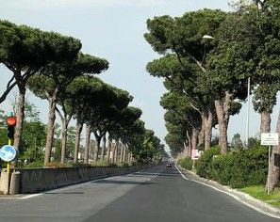
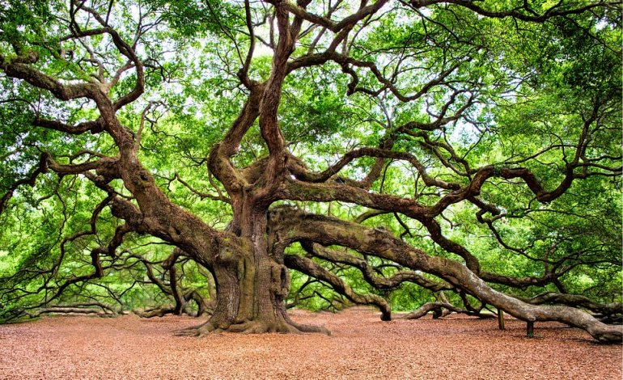
VERDE URBANO-CLASSIFICAZIONI E TIPOLOGIE
ALBERI MONUMENTALI
Esemplari e formazioni arboree il cui valore è dato da determinati parametri (età, forma, dimensioni, pregio naturalistico, rarità botanica, peculiarità della specie, riferimenti storici, paesaggistici, culturali, spirituali, documentari, delle tradizioni locali)
Filari di alberi storicizzati
Riconosciuti dall’Articolo 7 Legge 10/2013 Disposizioni per la tutela e la salvaguardia degli alberi monumentali, dei boschi vetusti, dei filari e delle alberate di particolare pregio paesaggistico, naturalistico, monumentale, storico e culturale
Alberi monumentali
QUALITA’ E SOSTENIBILITA’ PER IL VERDE IN CITTA’
Dott.ssa Federica Alatri
QUALITA’ E SOSTENIBILITA’ PER IL VERDE IN CITTA’
Dott.ssa Federica Alatri

Slide 10
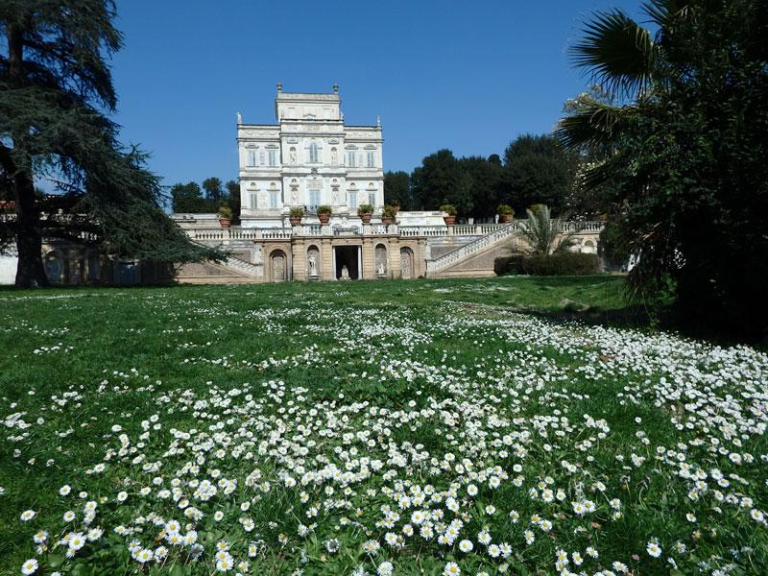
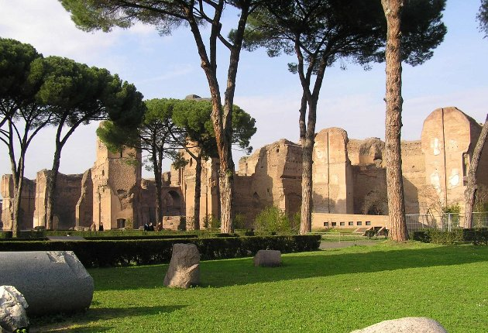
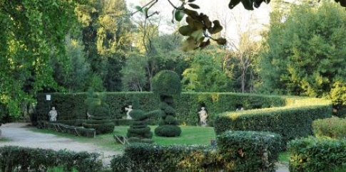
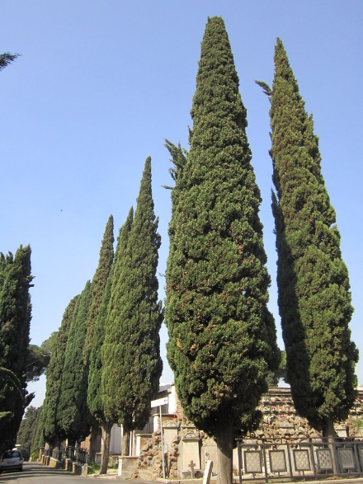
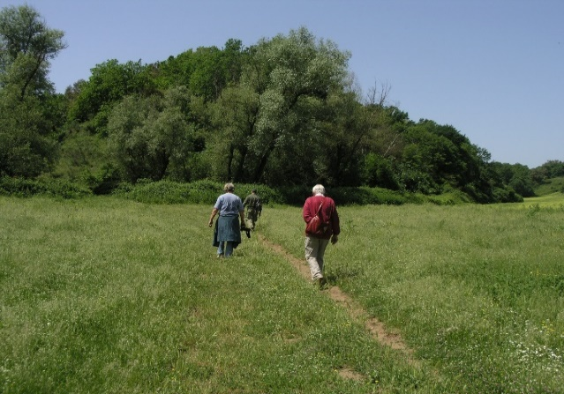
VERDE URBANO-CLASSIFICAZIONI E TIPOLOGIE
Aree di valore paesaggistico
Parchi archeologici
Ville, Parchi, Giardini storici
Filari di alberi storicizzati
Alberi monumentali
Verde cimiteriale
Aree naturali vincolate
QUALITA’ E SOSTENIBILITA’ PER IL VERDE IN CITTA’
Dott.ssa Federica Alatri
QUALITA’ E SOSTENIBILITA’ PER IL VERDE IN CITTA’
Dott.ssa Federica Alatri

Slide 11
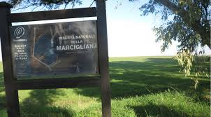
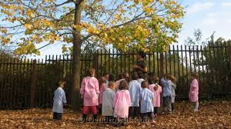
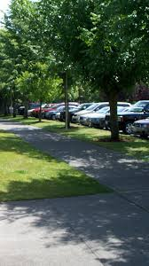
VERDE URBANO-CLASSIFICAZIONI E TIPOLOGIE
Area naturale protetta
Paesaggio storico - archeologico
Paesaggio agricolo
Verde scolastico
Parcheggio
alberato
Orto botanico
Orti Urbani
Giardino tematico
QUALITA’ E SOSTENIBILITA’ PER IL VERDE IN CITTA’
Dott.ssa Federica Alatri
STANDARD DI QUALITA’ PER IL VERDE IN CITTA’
Dott.ssa Federica Alatri
11

Slide 12
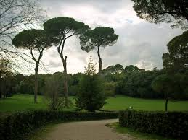
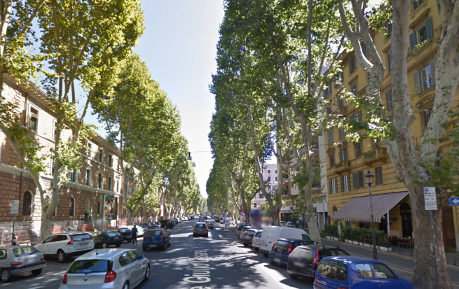
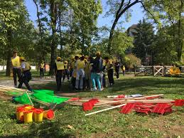
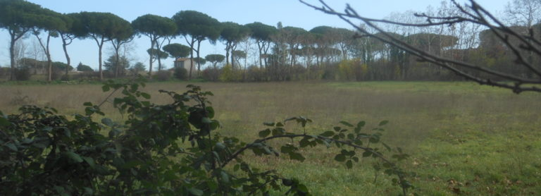
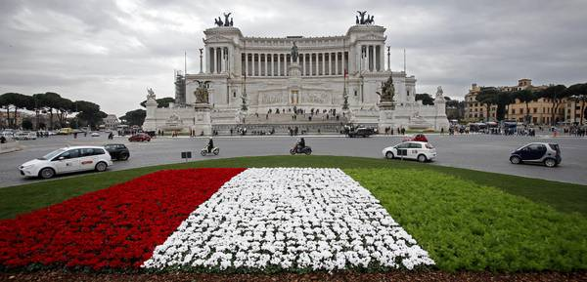
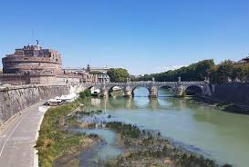
VERDE URBANO-CLASSIFICAZIONI E TIPOLOGIE
Paesaggio ricreativo
Corridoi verdi: alberate
Verde residenziale di quartiere
Parco urbano
Aiuola spartitraffico
Corridoi blu
QUALITA’ E SOSTENIBILITA’ PER IL VERDE IN CITTA’
Dott.ssa Federica Alatri
QUALITA’ E SOSTENIBILITA’ PER IL VERDE IN CITTA’
Dott.ssa Federica Alatri

Slide 13
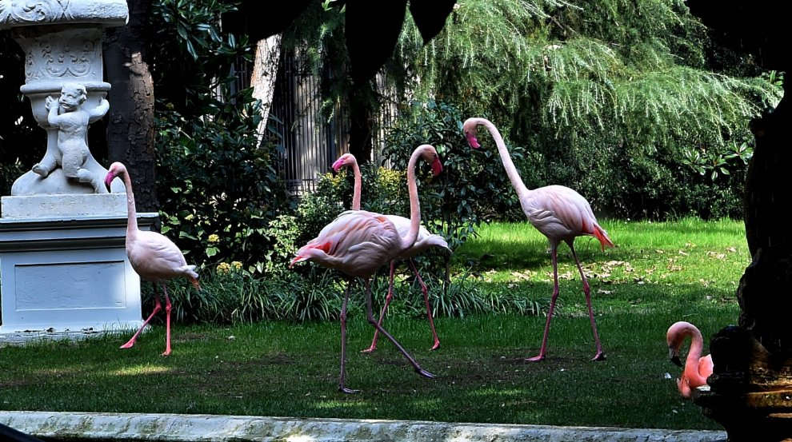
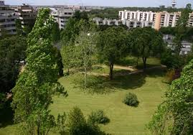
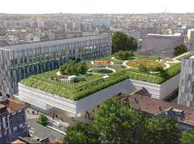
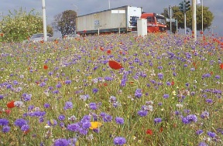
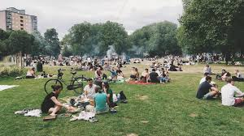
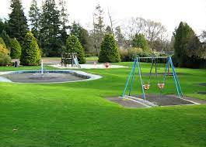
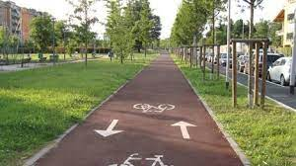
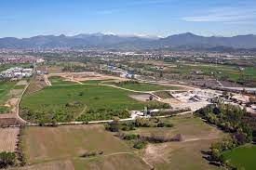
VERDE URBANO-CLASSIFICAZIONI E TIPOLOGIE
Verde incolto
Forestazione urbana
Giardini pensili
Giardini zoologici
Parco urbano
Percorsi ciclo pedonali
Aree di recupero ambientale
Verde attrezzato
QUALITA’ E SOSTENIBILITA’ PER IL VERDE IN CITTA’
Dott.ssa Federica Alatri
QUALITA’ E SOSTENIBILITA’ PER IL VERDE IN CITTA’
Dott.ssa Federica Alatri

Slide 14
QUALITA’ E SOSTENIBILITA’ PER IL VERDE URBANO
Per realizzare e mantenere nel tempo aree verdi pubbliche di qualità occorrono
l’applicazione di standard di qualità
l’adozione di buone pratiche/cure ispirate a criteri di gestione eco-compatibile
competenze professionali multidisciplinari, adeguate e certificate
La certificazione volontaria dei professionisti coinvolti nella progettazione e gestione del verde: un importante strumento nell’affidamento degli appalti per selezionare aziende e competenze atte a conseguire i migliori risultati
Professioni regolamentate: Agronomi, Architetti paesaggisti, Agrotecnici, Periti Agrari,
Professioni non regolamentate: Arboricoltori, Manutentori del verde, Giardinieri d’arte, Tecnici progettazione delle aree verdi, Potatori, floricoltori, realizzatori di aiuole, ortovivaisti, rigeneratori di manti erbosi
QUALITA’ E SOSTENIBILITA’ PER IL VERDE IN CITTA’
Dott.ssa Federica Alatri
QUALITA’ E SOSTENIBILITA’ PER IL VERDE IN CITTA’
Dott.ssa Federica Alatri

Slide 15
SERVIZI ECOSISTEMICI/STANDARD DI QUALITA’ DELLE INFRASTRUTTURE VERDI
Il livello di pregio e di qualità del verde urbano e dunque il suo valore in termini di benefici sociali, ambientali, sanitari, culturali, paesaggistici, economici, i cosiddetti SERVIZI ECOSISTEMICI, è direttamente legato al suo stato di salute e di conservazione
Per garantire una buona QUALITÀ del verde pubblico occorre definire gli standard da adottare e addivenire a un quadro normativo omogeneo
QUALITA’ E SOSTENIBILITA’ PER IL VERDE IN CITTA’
Dott.ssa Federica Alatri
QUALITA’ E SOSTENIBILITA’ PER IL VERDE IN CITTA’
Dott.ssa Federica Alatri

Slide 16
SERVIZI ECOSISTEMICI DELLE INFRASTRUTTURE VERDI
Servizi ambientali
Regolazione micro clima urbano (isole di calore)
Mitigazione inquinamento atmosferico e acustico
Stoccaggio/assorbimento carbonio
Regimazione acque/fertilità del suolo/impermeabilità/habitat e biodiversità
Servizi sociali e culturali
Benessere psico fisico, svago, ricreazione
Educazione ambientale
Bellezza e paesaggio urbano
Valore storico, culturale, scientifico
Benefici economici
Minori costi sanitari
Incremento valore immobiliare
QUALITA’ E SOSTENIBILITA’ PER IL VERDE IN CITTA’
Dott.ssa Federica Alatri
QUALITA’ E SOSTENIBILITA’ PER IL VERDE IN CITTA’
Dott.ssa Federica Alatri

Slide 17
STANDARD DI QUALITA’- LINEE GUIDA PER LA GESTIONE DEL VERDE URBANO
INDICATORI PER UN GOVERNO DEL VERDE DI QUALITÀ
Per verificare se le azioni messe in campo dalle pubbliche amministrazioni siano orientate nella direzione della qualità e della sostenibilità
Coprono gli aspetti di
Politica e gestione
Qualità del verde
Amministrativi
Interazione con la cittadinanza
QUALITA’ E SOSTENIBILITA’ PER IL VERDE IN CITTA’
Dott.ssa Federica Alatri
QUALITA’ E SOSTENIBILITA’ PER IL VERDE IN CITTA’
Dott.ssa Federica Alatri

Slide 18
STANDARD DI QUALITA’- LINEE GUIDA PER LA GESTIONE DEL VERDE URBANO-INDICATORI
Strumenti di governo del verde
Bilancio del verde-bilancio arboreo
Numero di aree assegnate/in adozione
Green budget
Alberi monumentali
Acquisti verdi
Indice di copertura arborea
Percentuale di rinnovo delle alberate
Dotazione ludica
Lavoratori verdi
Indice di specializzazione del personale impiegato nel settore verde
Costo annuale per metro quadro di verde gestito
QUALITA’ E SOSTENIBILITA’ PER IL VERDE IN CITTA’
Dott.ssa Federica Alatri
QUALITA’ E SOSTENIBILITA’ PER IL VERDE IN CITTA’
Dott.ssa Federica Alatri

Slide 19
STANDARD DI QUALITA’- PRASSI DI RIFERIMENTO UNI/PDR 8/2014
Linee guida per lo sviluppo sostenibile degli spazi verdi
(Ente Italiano di Normazione-Associazioni Landeres e Borghi Autentici d’Italia)
Individua le azioni per conseguire 15 obiettivi di qualità ambientale, economica e sociale relativi alla gestione territoriale
Si rivolge alle pubbliche amministrazioni, ai progettisti, alle ditte, ai vivaisti e produttori di materiali vegetali
E’ utilizzabile per spazi verdi di nuova realizzazione e per quelli già esistenti
QUALITA’ E SOSTENIBILITA’ PER IL VERDE IN CITTA’
Dott.ssa Federica Alatri
QUALITA’ E SOSTENIBILITA’ PER IL VERDE IN CITTA’
Dott.ssa Federica Alatri

Slide 20
STANDARD DI QUALITA’- PRASSI DI RIFERIMENTO UNI/PDR 8/2014
Paesaggio
Master Plan, scelta e posizionamento delle specie, corridoi verdi, zone buffer
Biodiversità
Diversità specie vegetali, limitazione prati monofiti, nidi artificiali, BAF Biotope Area Factor
Pianta
Piano di cura, difesa e nutrizione, potature, stabilità, abbattimenti, ripristini
Suolo
Miglioramento qualità, drenaggio
Scarti
Trattamento rifiuti organici e inorganici
Acqua
Impianto irriguo, riciclo acque reflue, irrigazione diversificata
Energia
Impianti e energie rinnovabili, Carbon Budget
QUALITA’ E SOSTENIBILITA’ PER IL VERDE IN CITTA’
Dott.ssa Federica Alatri
QUALITA’ E SOSTENIBILITA’ PER IL VERDE IN CITTA’
Dott.ssa Federica Alatri

Slide 21
STANDARD DI QUALITA’- PRASSI DI RIFERIMENTO UNI/PDR 8/2014
Inquinamento
Luminoso, acustico
Nutrizione
Elementi nutritivi organici, pratiche agronomiche
Difesa
Strategia integrata, principi attivi organici e selettivi
Diserbo
Controllo infestanti
Macchinari e attrezzi
Emissioni in atmosfera, vibrazioni, rumore, tipo di alimentazione, consumi
Materiali
A basso impatto ambientale, riciciclabili e locali, certificati
Produzione vegetale
Materiale corrispondente a standard qualitativi, proporzioni e dimensioni, stato sanitario
Sociale
Comunicazione, informazione/divulgazione, partecipazione dei cittadini
QUALITA’ E SOSTENIBILITA’ PER IL VERDE IN CITTA’
Dott.ssa Federica Alatri
QUALITA’ E SOSTENIBILITA’ PER IL VERDE IN CITTA’
Dott.ssa Federica Alatri

Slide 22
STANDARD DI QUALITA’- PRASSI DI RIFERIMENTO UNI/PDR 8/2014
A supporto degli obiettivi di qualità è individuata una attività specifica dedicata alla formazione di amministratori e tecnici che operano nelle diverse fasi di pianificazione, progettazione, realizzazione, manutenzione degli spazi verdi
Strumenti che possono garantire la qualità del verde
Piano per il Ripristino della Continuità Ecologica
Regolamento del verde
Capitolato del Verde per la manutenzione ordinaria che dovrebbe prevedere un Disciplinare Tecnico Manutentivo
Piano di gestione integrato
QUALITA’ E SOSTENIBILITA’ PER IL VERDE IN CITTA’
Dott.ssa Federica Alatri
QUALITA’ E SOSTENIBILITA’ PER IL VERDE IN CITTA’
Dott.ssa Federica Alatri

Slide 23
STANDARD DI QUALITA’- PROGETTO QUALIVIVA
Valori di qualità da rispettare nel processo progettuale
valore identitario e culturale
costi e benefici
sostenibilità ambientale
fruizione
accessibilità e sicurezza
pianificazione e programmazione degli interventi
Strumenti di supporto atti a garantire la qualità finale dell’opera a verde
Capitolato di appalto armonizzato: prescrizioni per la realizzazione di opere a verde e di paesaggio, compresi interventi di restauro di giardini e parchi storici
Disciplinare di incarico professionale relativo alle opere a verde
QUALITA’ E SOSTENIBILITA’ PER IL VERDE IN CITTA’
Dott.ssa Federica Alatri
QUALITA’ E SOSTENIBILITA’ PER IL VERDE IN CITTA’
Dott.ssa Federica Alatri

Slide 24
SOSTENIBILITA’- CRITERI DI GESTIONE ECOCOMPATIBILE
GUIDA PRATICA La qualità del verde-Manuale per la gestione biologica di parchi e giardini
Impianto
scelta delle specie
requisiti del materiale vivaistico
piantagione
Manutenzione
Il tipo e la frequenza di manutenzione del verde dovranno essere previsti già in fase di progettazione, per scegliere consapevolmente tecniche agronomiche di cui è noto, a priori, il successivo onere di manutenzione
Ogni intervento di manutenzione del verde non dovrà alterare gli equilibri ambientali sia in termini paesaggistici che ecologici
Le scelte tecniche di manutenzione dovranno essere orientate e guidate da criteri che favoriscono la longevità degli impianti
Nella manutenzione vanno privilegiati interventi regolari, frequenti e ordinari, piuttosto che saltuari e straordinari
QUALITA’ E SOSTENIBILITA’ PER IL VERDE IN CITTA’
Dott.ssa Federica Alatri
QUALITA’ E SOSTENIBILITA’ PER IL VERDE IN CITTA’
Dott.ssa Federica Alatri

Slide 25
SOSTENIBILITA’- CRITERI DI GESTIONE ECOCOMPATIBILE
Verde urbano: gestione ecologica MANUALE di progettazione e cura di parchi, giardini e reti ecologiche nella città
Rispetto della fauna
Tecniche di gestione differenziata
Crescita di prati selvatici o fioriti che favoriscono l’aumento della biodiversità locale
Valore ecologico e naturalistico dei terreni incolti
Realizzazione di corridoi ecologici per favorire la biodiversità
Tecniche di potatura
QUALITA’ E SOSTENIBILITA’ PER IL VERDE IN CITTA’
Dott.ssa Federica Alatri
QUALITA’ E SOSTENIBILITA’ PER IL VERDE IN CITTA’
Dott.ssa Federica Alatri

Slide 26
SOSTENIBILITA’- CRITERI AMBIENTALI MINIMI PER IL SERVIZIO DI GESTIONE DEL VERDE PUBBLICO
OBIETTIVO
Affrontare in maniera integrata la gestione del verde pubblico nell’ambito di una visione strategica del ruolo che esso può avere per l’ambiente urbano e la collettività
PARAMETRI
Volti a garantire la presenza di un apparato di verde pubblico ampio, accessibile e ben tenuto
CRITERI per
servizio di progettazione di nuova area verde o riqualificazione di area già esistente
servizio di gestione e manutenzione del verde pubblico
fornitura di prodotti per la gestione del verde: materiale florovivaistico, prodotti fertilizzanti e impianti di irrigazione
QUALITA’ E SOSTENIBILITA’ PER IL VERDE IN CITTA’
Dott.ssa Federica Alatri
QUALITA’ E SOSTENIBILITA’ PER IL VERDE IN CITTA’
Dott.ssa Federica Alatri

Slide 27
SOSTENIBILITA’- CRITERI AMBIENTALI MINIMI PER IL SERVIZIO DI GESTIONE DEL VERDE PUBBLICO
A) PROGETTAZIONE
Team Multidisciplinare di professionisti con competenze adeguate, esperti nel campo ambientale, paesaggistico, forestale, naturalistico, geologico, ingegneristico, dell’urbanistica
Piano di gestione e manutenzione redatto sulla base del censimento e secondo il principio della «gestione differenziata» in funzione della tipologia di area, delle sue dimensioni, destinazioni d’uso e modalità di fruizione
Contenuti tecnici
scelta delle specie vegetali -arboree, arbustive, erbacee –basata su criteri e regole di natura (Nature-Based Solution)
soluzioni per la conservazione e la tutela della fauna selvatica
gestione delle acque
interventi di ingegneria naturalistica
impianti di illuminazione pubblica
opere di arredo urbano
gestione dei cantieri
area di compostaggio per la produzione di fertilizzante
QUALITA’ E SOSTENIBILITA’ PER IL VERDE IN CITTA’
Dott.ssa Federica Alatri
QUALITA’ E SOSTENIBILITA’ PER IL VERDE IN CITTA’
Dott.ssa Federica Alatri

Slide 28
SOSTENIBILITA’- CRITERI AMBIENTALI MINIMI PER IL SERVIZIO DI GESTIONE DEL VERDE PUBBLICO
B) GESTIONE E MANUTENZIONE
Requisiti minimi di competenza per il personale
Formazione continuativa degli operatori
Qualifica di manutentore del verde
Tecniche di gestione risorse idriche ed energetiche, sostanze chimiche pericolose, rifiuti
Interventi di manutenzione del patrimonio arboreo e arbustivo (potature)
Attività di manutenzione e cura delle superfici prative
Monitoraggio periodico della qualità chimico-fisica dei terreni e delle acque
Somministrazione di prodotti diserbanti solo laddove necessari
Controllo del terreno e delle piante per prevenire la diffusione di eventuali patogeni
QUALITA’ E SOSTENIBILITA’ PER IL VERDE IN CITTA’
Dott.ssa Federica Alatri
QUALITA’ E SOSTENIBILITA’ PER IL VERDE IN CITTA’
Dott.ssa Federica Alatri

Slide 29
SOSTENIBILITA’- CRITERI AMBIENTALI MINIMI PER IL SERVIZIO DI GESTIONE DEL VERDE PUBBLICO
C) PRODOTTI
Materiale florovivaistico
piante sane e ben sviluppate
caratteristiche qualitative tali da garantirne l’attecchimento
caratteristiche fisiche rispondenti agli standard di qualità previsti da studi o guide tecniche riconosciuti a livello nazionale
Sementi per manti erbosi: requisiti di legge richiesti in purezza e germinabilità/contenitori sigillati con certificazioni CRA-SCS
Specie forestali: rispetto della normativa su commercializzazione dei prodotti forestali e materiale forestale di moltiplicazione
Prodotti fertilizzanti
elenco degli ingredienti naturali
ammendanti: conformi al marchio CIC per la verifica della qualità del compost
Impianti di irrigazione: risparmio e uso razionale delle risorse idriche
QUALITA’ E SOSTENIBILITA’ PER IL VERDE IN CITTA’
Dott.ssa Federica Alatri
QUALITA’ E SOSTENIBILITA’ PER IL VERDE IN CITTA’
Dott.ssa Federica Alatri

Slide 30
SOSTENIBILITA’- CRITERI AMBIENTALI MINIMI PER IL SERVIZIO DI GESTIONE DEL VERDE PUBBLICO
PIANO DI COMUNICAZIONE
Promuovere il coinvolgimento attivo dei cittadini e dei vari portatori di interesse
Garantire la corretta informazione dei cittadini e degli operatori al fine di migliorare la valorizzazione delle aree verdi gestite
EDUCAZIONE AMBIENTALE
Per aumentare la consapevolezza della comunità
QUALITA’ E SOSTENIBILITA’ PER IL VERDE IN CITTA’
Dott.ssa Federica Alatri
QUALITA’ E SOSTENIBILITA’ PER IL VERDE IN CITTA’
Dott.ssa Federica Alatri

Slide 31
BIBLIOGRAFIA E SITOGRAFIA UTILE
Ministero dell’agricoltura, della sovranità alimentare e delle foreste, Decreto Dipartimentale 23042, 17/11/2011, Progetto QUALIVIVA La qualità nella filiera florovivaistica nazionale attraverso l’utilizzo e la divulgazione delle schede varietali e di un capitolato unico di appalto per le opere a verde
Regione Emilia Romagna, Servizio fitosanitario regionale, La qualità del verde - Manuale per la gestione biologica di parchi e giardini, edito da Il Divulgatore, 2005
Marco Dinetti, Verde urbano: gestione ecologica. Manuale di progettazione e cura di parchi, giardini e reti ecologiche nella città, Ecologia urbana, Anno 33 (1-2), 2021
Ministero dell'Ambiente e della Tutela del Territorio e del Mare, Decreto 10 marzo 2020 Criteri ambientali minimi per il servizio di gestione del verde pubblico e la fornitura di prodotti per la cura del verde (20A01904), GU Serie Generale n. 90 del 04-04-2020
Legge 14 gennaio 2013, n. 10 Norme per lo sviluppo degli spazi verdi urbani, G.U. n. 27, 1° febbraio 2013
Comitato per lo sviluppo del verde pubblico, MATTM, Linee guida per il governo sostenibile del verde urbano, 2017
UNI-Ente Italiano di Normazione, UNI/PdR 8:2014 Linee guida per lo sviluppo sostenibile degli spazi verdi - Pianificazione, progettazione, realizzazione e manutenzione
ISTAT, Classificazione e nomenclatura delle professioni, 2011
INAPP, Istituto Nazionale per l’Analisi delle Politiche Pubbliche, Atlante del lavoro
Marzia Mirabile, Anna Chiesura – ISPRA, Dipartimento Stato dell’ambiente e Metrologia ambientale, Natura urbana: varietà e servizi ecosistemici delle infrastrutture verdi città, 2015
Lassini P., Sala G., Bertin L., 2014, Spazi verdi: manuale di progettazione e gestione agro-ambientale, Edagricole,
QUALITA’ E SOSTENIBILITA’ PER IL VERDE IN CITTA’
Dott.ssa Federica Alatri
QUALITA’ E SOSTENIBILITA’ PER IL VERDE IN CITTA’
Dott.ssa Federica Alatri

